Slide 1
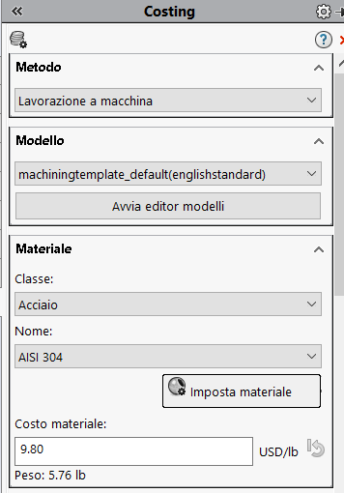
Analisi dei Costi
Il metodo di realizzazione scelto è la lavorazione a macchina e il materiale utilizzato è l’acciaio, in particolare l’acciaio AISI 304, con costo pari a 9,80 $/lb.

Slide 2
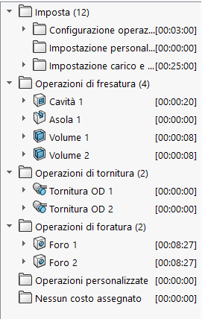
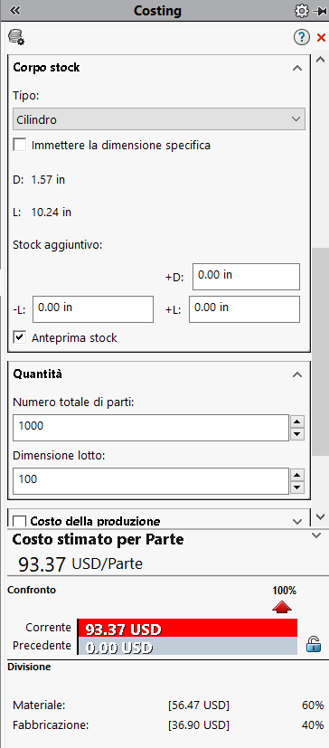
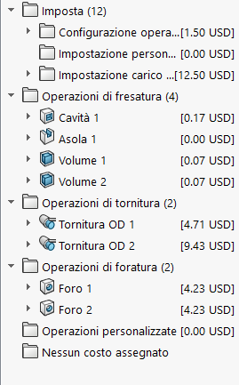
Per quanto riguarda il tipo corpo stock è stato scelto quello cilindrico con un diametro di dimensioni minime pari a 1,57 inch e il numero di parti totali da realizzare è di 1000 distribuite su 10 lotti di dimensione 100 ciascuno. Il costo totale per singola parte è di 93$ circa. Come si evince dal grafico a fianco il costo è suddiviso per il 60% al materiale e per il 40% alla fabbricazione.

Slide 3
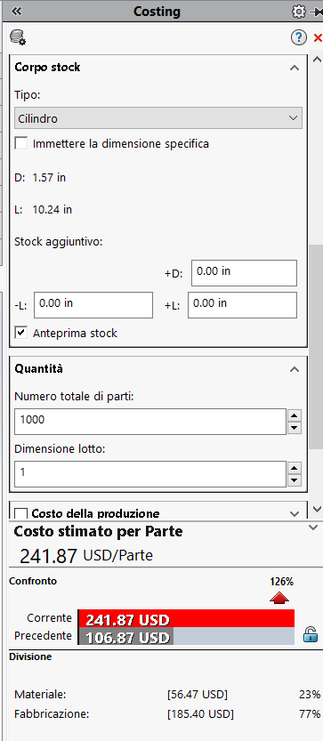
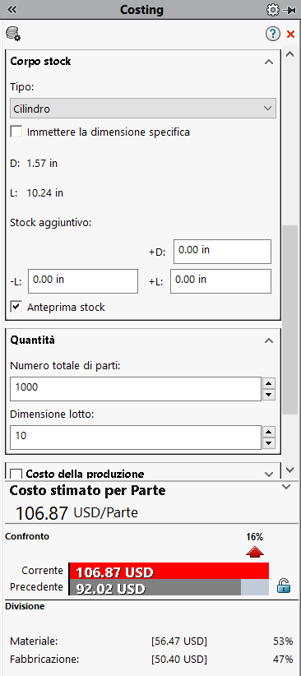
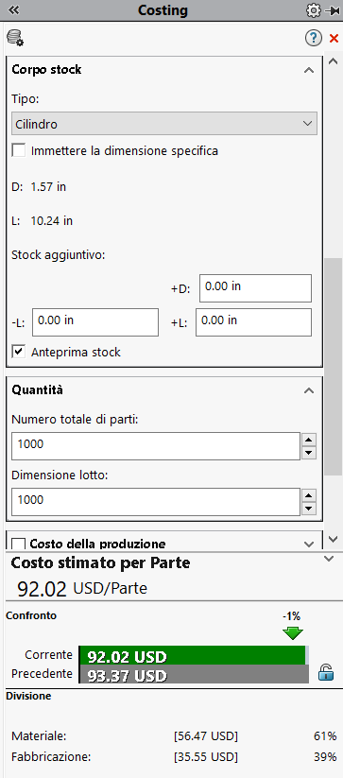
Come si poteva immaginare, il diminuire la dimensione dei lotti, mantenendo invariato il numero totale di parti da realizzare, non è conveniente in quanto il costo aumenta notevolmente andando a pesare sempre di più sulla fabbricazione. Dunque è necessario aumentare la dimensione del lotto a 1000 anche se come si evince dal grafico non vi è un gran guadagno rispetto al caso precedente con dimensione 100, poiché il prezzo è sceso di solo 1$.

Slide 4
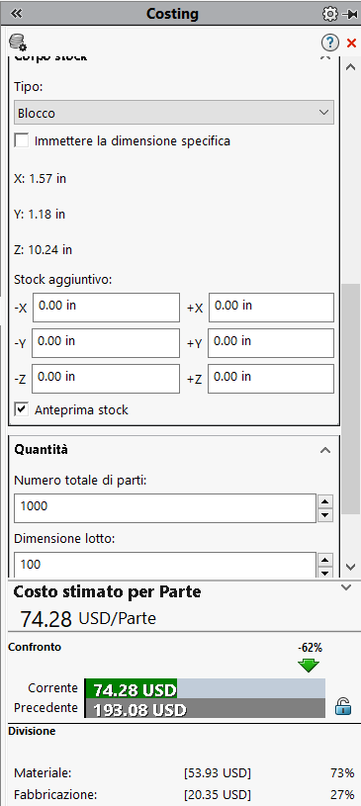
Un’ultima osservazione si potrebbe fare sulla scelta del materiale in quanto si potrebbe scegliere in alternativa l’acciaio al carbonio semplice, il quale ha un costo per libra inferiore rispetto all’AISI 304. Infine, si può notare come la scelta del corpo stock cilindrico non è stata la più conveniente in quanto l’operazione di tornitura si è rivelata costosa. Si sarebbe potuto scegliere un corpo stock prismatico con dimensioni minimi espresse in inch che, come si evince dalla foto a fianco, avrebbe fatto scendere il costo per parte a 74.28$, lasciando invariato il numero totali di parti realizzato e la dimensione del lotto.

